Slide 1


ПРОГРАММА
ОПТИМИЗАЦИИ СУББОТНЕЙ ШКОЛЫ ЕВРО-АЗИАТСКОГО ДИВИЗИОНА
2014 - 2015 гг.
«Субботняя школа, при правильной организации её работы, является одним
из тех важных средств, которые
Бог использует для приведения
душ к постижению истины»
(Советы по работе Субботней школы, с.117)

Slide 2
ОПТИМИЗАЦИЯ (от лат. optimum — наилучшее)
1. Процесс выбора наилучшего варианта из возможных.
2. Процесс приведения системы в наилучшее оптимальное состояние.
3. Модификация системы для улучшения её эффективности.
4. Наличие скрытых резервов, их обнаружение, и пути повышения реальной производительности.
5. Целенаправленная деятельность для улучшения существующей.

Slide 3
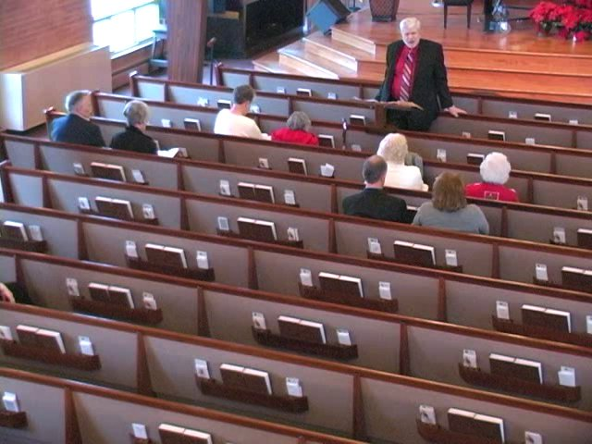
СИТУАЦИЯ В СУББОТНЕЙ ШКОЛЕ
ГДЕ?
- часть членов церкви не посещают СШ;
- часть членов церкви не исследуют Библию;
- имеется дефицит дружеских отношений
и заботы членов СШ друг о друге;
- большие классы и монолог учителя СШ;
- недостаток подготовленных учителей СШ;
- слабая евангельская деятельность учеников СШ;
- отдельные члены церкви оставляют Церковь.

Slide 4

ХОТИМ ПРИЙТИ В РАБОТЕ СШ
КУДА?
- Большинство членов церкви посещают СШ;
- Все члены церкви исследуют Библию;
- Члены церкви проявляют друг ко другу
любовь, внимание и заботу;
Классы 6-8 человек, дискуссионный метод
проведения урока СШ;
- Достаточное количество подготовленных учителей СШ;
- Активная евангельская деятельность учеников СШ;
- Члены церкви не покидают Церковь.

Slide 5
ХОТИМ ПРИЙТИ К ЖЕЛАЕМОМУ
КОГДА?
Для осуществления желаемых изменений в деятельности субботней школы необходимо от 1 года до 2 лет,
в зависимости от посвящения участников преобразований и интенсивности проведения реформ.

Slide 6
ИЗМЕНИТЬ СИТУАЦИЮ В СШ
КАК?
Определить ключевые составляющие успешной СШ
Разработать программу оптимизации СШ в ЕАД
3. Подготовить материалы для осуществления программы
4. Начать последовательное осуществление программы оптимизации в общинах и группах ЕАД

Slide 7

КЛЮЧЕВЫЕ СОСТАВЛЯЮЩИЕ УСПЕШНОЙ СШ
На основании проведённых исследований по работе СШ, Консультативных совещаний, конгрессов, семинаров, были определены ключевые составляющие Субботней школы:
Поддержка СШ руководителями всех организаций Церкви ЕАД
Активное и деятельное участие пастора в работе СШ
Организация и деятельность совета СШ
Еженедельное проведение учительских собраний
Осуществление четырех целей СШ
Оптимизация классов СШ
Миссионерская деятельность СШ
Проведение мероприятий СШ
Повышение квалификации учителей СШ
Регулярный анализ деятельности СШ

Slide 8

1-я КЛЮЧЕВАЯ СОСТАВЛЯЮЩАЯ УСПЕШНОЙ СШ
Поддержка Субботней школы руководителями всех организаций Церкви ЕАД

Slide 9

2-я ключевая составляющая
успеха Субботней школы
Активное и деятельное участие пастора в работе СШ
Отношение пастора к этому важнейшему институту Церкви определяет, какой будет СШ в общине.

Slide 10

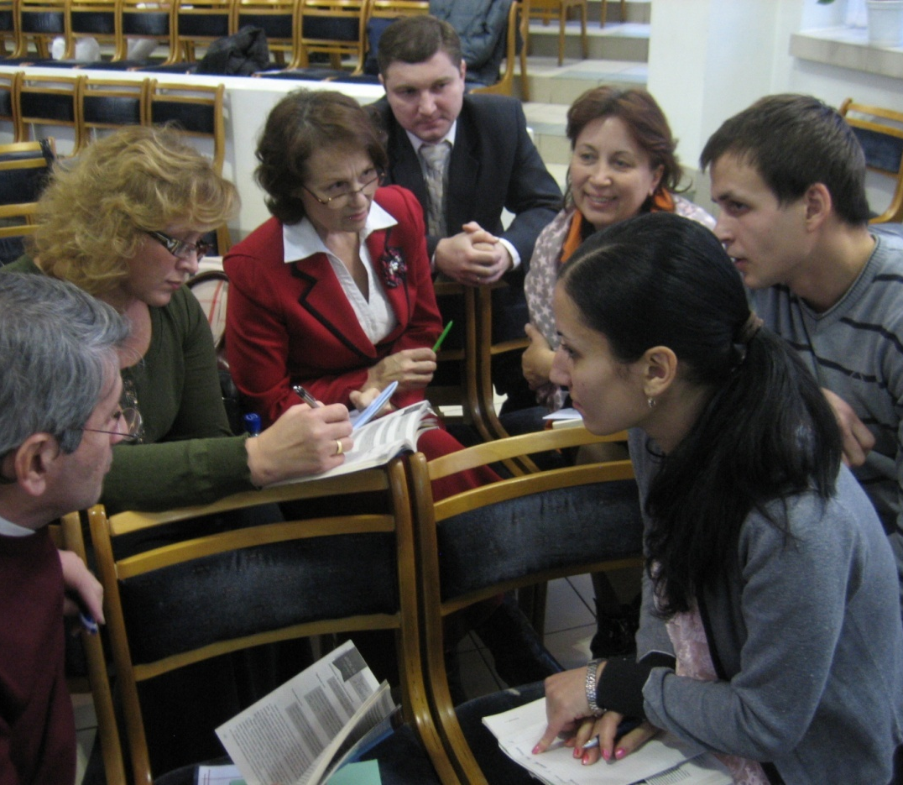
3-я ключевая составляющая успеха СШ
ОРГАНИЗАЦИЯ
И ДЕЯТЕЛЬНОСТЬ СОВЕТА СШ

Slide 11

4-я составляющая успеха СШ
Еженедельное проведение собрания учителей СШ
1. Анализ прошедшего служения СШ
2. Знакомство с лучшими методами преподавания
3. Составление плана урока на будущую субботу
4. Миссионерская деятельность классов СШ
5. Составление программы предстоящего служения СШ
_{6. Молитвы учителей СШ}
_{7. Молитва пастора}

Slide 12
5-я составлющая успеха СШ
ОСУЩЕСТВЛЕНИЕ 4-Х ЦЕЛЕЙ СШ
Изучение
Дружеские
взаимоотношения
Глобальная
миссия
(проекты13 субботы)
Миссионерская деятельность

Slide 13

_{6-я составляющая успеха СШ}
_{ОПТИМИЗАЦИЯ}
_{КЛАССОВ СШ}

Slide 14




7-я ключевая составляющая успеха СШ
МИССИОНЕРСКАЯ ДЕЯТЕЛЬНОСТЬ СШ
миссионерский руководитель
План миссионерской деятельности

Slide 15
МИССИОНЕРСКАЯ ДЕЯТЕЛЬНОСТЬ СШ
1. Классы СШ организованные по принципу малых групп.
2. В каждом классе должен быть избран руководитель миссионерского служения.
3. Во время проведения СШ должно быть выделено время для обсуждения миссионерской деятельности членов класса.
4. Каждый класс составляет план миссионерской деятельности.
5. Проводится обучение членов СШ евангельскому служению.
6. Каждый участник СШ обеспечивается материалами для благовестия.
7. Каждый участник СШ участвует в практическом евангельском труде.
8. Регулярно проводится анализ совершаемой евангельской деятельности.

Slide 16
ПРОВЕДЕНИЕ МЕРОПРИЯТИЙ СШ
(8-я составляющая успеха СШ)
1. Проведение собрания учителей СШ с участием пастора (1 раз
в неделю).
2. Анализ деятельности СШ в общине (1 раз в квартал).
3. Собрания учителей СШ для оценки деятельности (1 раз в квартал).
4. Проведение Дня открытых дверей СШ в общинах ЕАД (1 раз в год).
5. Консультативные встречи руководителей СШ общин (1 раз в 2 года).
6. Проведение Недели СШ в общинах ЕАД (1 раз в 3 года).
7. Конгресс учителей СШ в объединениях ЕАД (1 раз в 4 года).
8. Проведение юбилея СШ в общинах ЕАД (1 раз в 5 лет).

Slide 17
ПОВЫШЕНИЕ КВАЛИФИКАЦИИ УЧИТЕЛЕЙ СШ
(9-я составляющая успеха СШ)
B

Slide 18

ПОВЫШЕНИЕ КВАЛИФИКАЦИИ
УЧИТЕЛЕЙ СУББОТНЕЙ ШКОЛЫ ЕАД
Программа повышения
квалификации учителей СШ.
Обучение учителей СШ
общинах ЕАД по программе
и материалам Международной
ассоциации учителей Субботней
школы (Генеральная Конференция
Церкви АСД) и материалам ЕАД.

Slide 19

РЕГУЛЯРНЫЙ АНАЛИЗ ДЕЯТЕЛЬНОСТИ СШ
(10-я составляющая успеха СШ)
ГДЕ?
Наша община находится в работе СШ?
КУДА?
Мы собираемся идти
в улучшении деятельности СШ?
КАК?
Как мы туда хотим дойти?
КОГДА? Когда мы планируем это сделать?

Slide 20
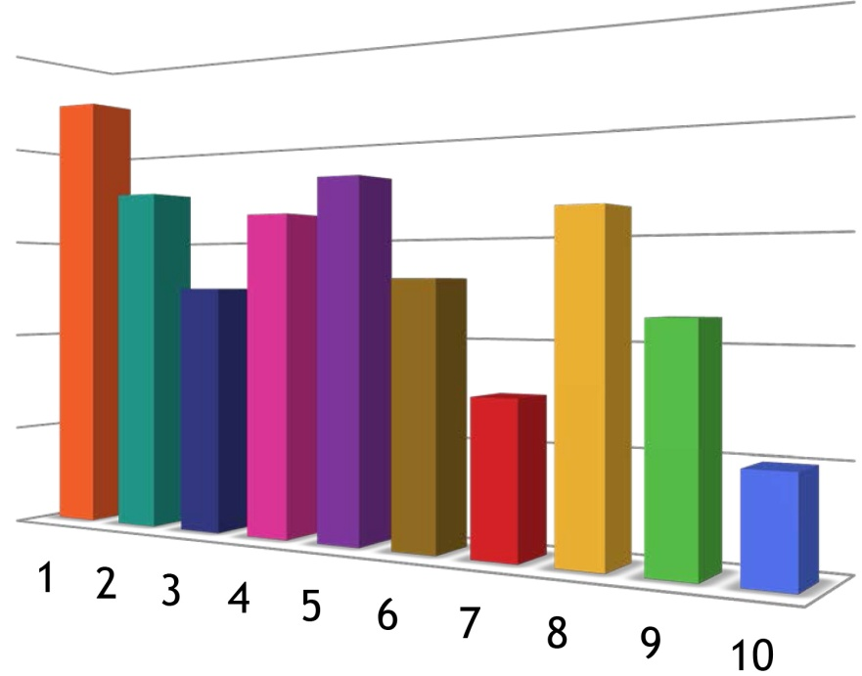
СУББОТНЯЯ ШКОЛА В ЕАД СЕГОДНЯ
1. Поддержка СШ руководителями объединения
2. Активное и деятельное участие пастора в работе СШ
3. Организация и деятельность совета СШ
4. Еженедельное проведение учительских собраний
5. Осуществление четырех целей СШ
6. Оптимизация классов СШ
7. Миссионерская деятельность СШ
8. Проведение мероприятий СШ
9. Повышение квалификации учителей СШ
10. Регулярный анализ деятельности СШ

Slide 21
ИЗМЕНИТЬ СИТУАЦИЮ В СШ
КАК?
Разработать программу оптимизации СШ в ЕАД
Подготовить материалы для осуществления программы
Начать последовательное осуществление программы оптимизации в общинах и группах ЕАД

Slide 22



ПРОГРАММА ОПТИМИЗАЦИИ СШ
Отделом СШ и ЛС ЕАД подготовлена программа оптимизации Субботней школы. Программа включает:
Стратегию
Дорожную карту
Материалы
Инструменты для мониторинга

Slide 23

БАЗОВАЯ ЧАСТЬ ПРОГРАММЫ ОПТИМИЗАЦИИ
Обучение Руководителей СШ и ЛС всех уровней
организации Церкви ЕАД

Slide 24
Инструменты для осуществления
программы оптимизации СШ
Материалы по улучшению ключевых составляющих СШ
Новое руководство по организации и деятельности СШ
Материалы для обучения учителей СШ по программе ГК
4. Обучающие видеоматериалы, содействующие успешной деятельности СШ
5. Выпуск ежеквартального журнала для учителей СШ
6. Создание других материалов для работы СШ

Slide 25

КЛЮЧ №1. ОСУЩЕСТВЛЕНИЯ ПРОГРАММЫ
ОПТИМИЗАЦИИ СШ В ЕАД
ТЕСНОЕ ВЗАИМОДЕЙСТВИЕ И СОТРУДНИЧЕСТВО ВСЕХ
организациЙ Церкви ЕАД

Slide 26
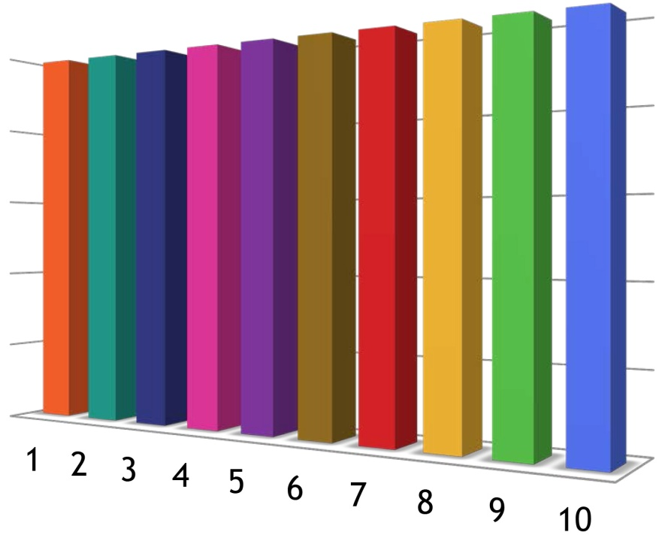
ОЖИДАЕМЫЕ РЕЗУЛЬТАТЫ В РАБОТЕ СШ ЕАД
СШ ЕАД до оптимизации
СШ ЕАД после оптимизации
10 ключевых составляющих успешной Субботней школы

Slide 27
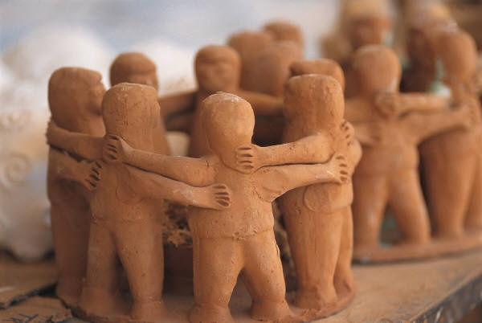
«Всё, что каким-либо образом связано с работой для Бога, должно быть настолько близко к совершенству, насколько человеческий разум и руки
могут это сделать»
(Служители Евангелия, с.108)

Slide 28
БОЖЬИ ОБЕТОВАНИЯ - ПОДДЕРЖКА ДЛЯ ЦЕРКВИ
Верьте Господу, Богу вашему и будьте тверды; верьте пророкам Его, и будет успех вам.
(2 Пар.20:20)

